Slide 1
Урок внеклассного чтения в 1 классе.
Тема: В.Орлов «Ворона»

Slide 6
Ребята любили работать с дедом?

Slide 7
Ребята любили работать с дедом!

Slide 8
Владимир Орлов

Slide 10
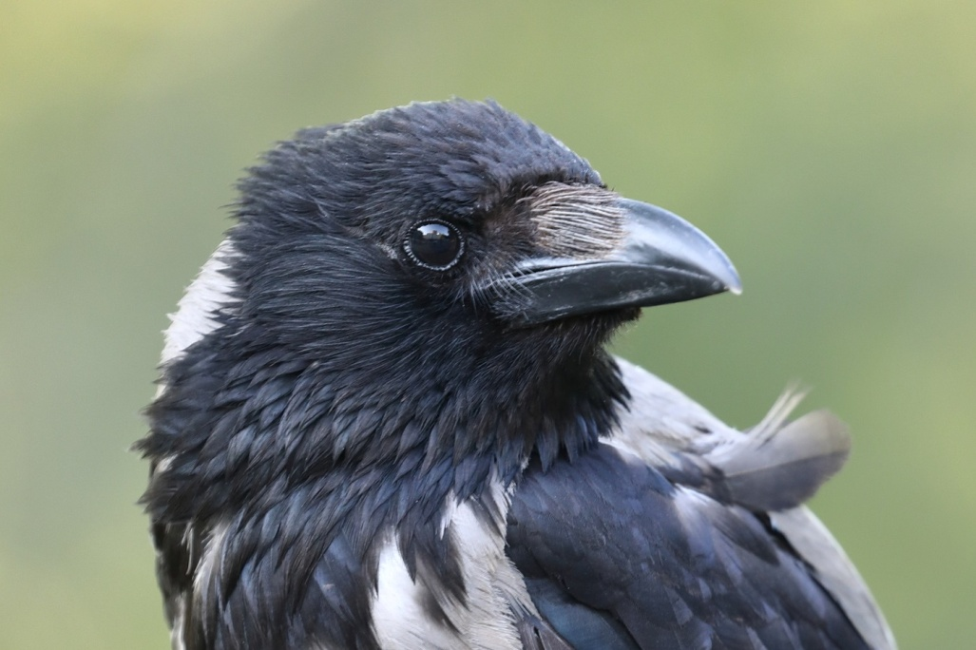
Ворона

Slide 11
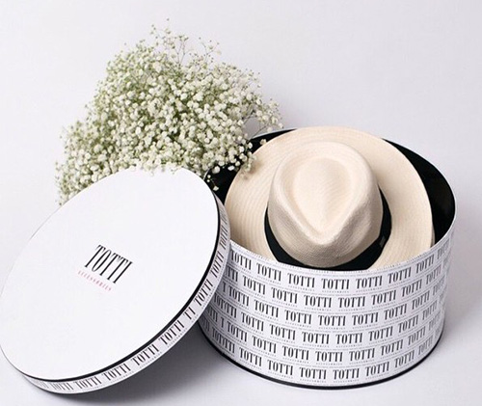
Картонка
1. Коробка из картона или фанеры для легких вещей.
2. Небольшой кусок картона.

Slide 12
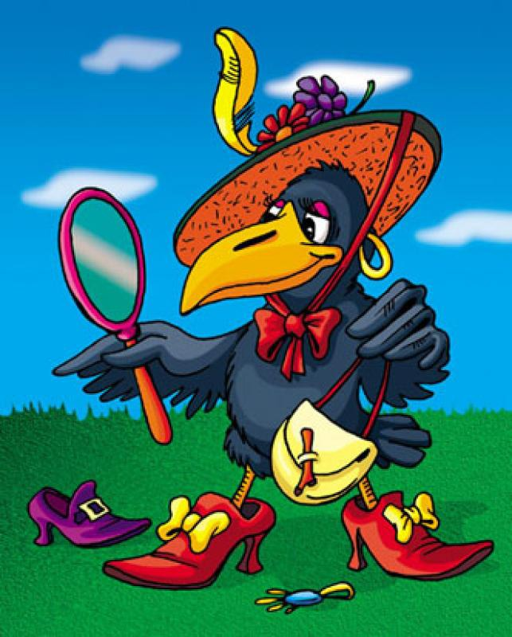
В. Орлов
«Ворона»

